Slide 1
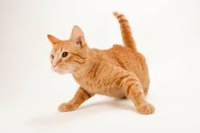
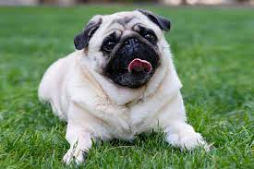
Классификация кошек и собак
Ноябрь 2023 г.

Slide 2
Оглавление
Описание данных
Архитектура нейронной сети
Результаты тестирования нейронной сети

Slide 3
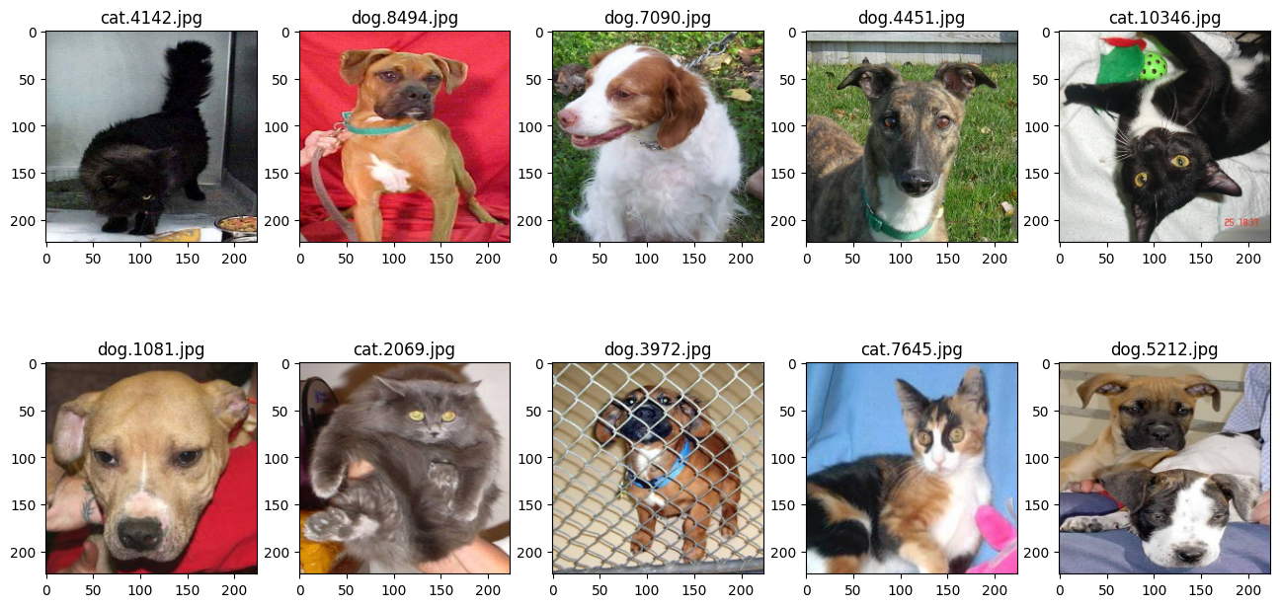
Описание данных
Таб. 1. Характеристики датасета
Рис. 1. Примеры изображений
Directory | Files | Number of files
train | Cat.XXXXX.jpg | 12 500
 | Dog.XXXXX.jpg | 12 500
test | XXXXX.jpg | 12 500
Общие характеристки: Данные содержат изображения кошек и собак. В тестовой директории содержится по 12,5 тыс. изображений каждого вида. Тестовые данные также содержат 12,5 тыс. картинок
Целью задачи является классификация изображений в соответсвии с одним из классов (кошек/собак) с уровнем точности на уровне 0.3 и ниже

Slide 4
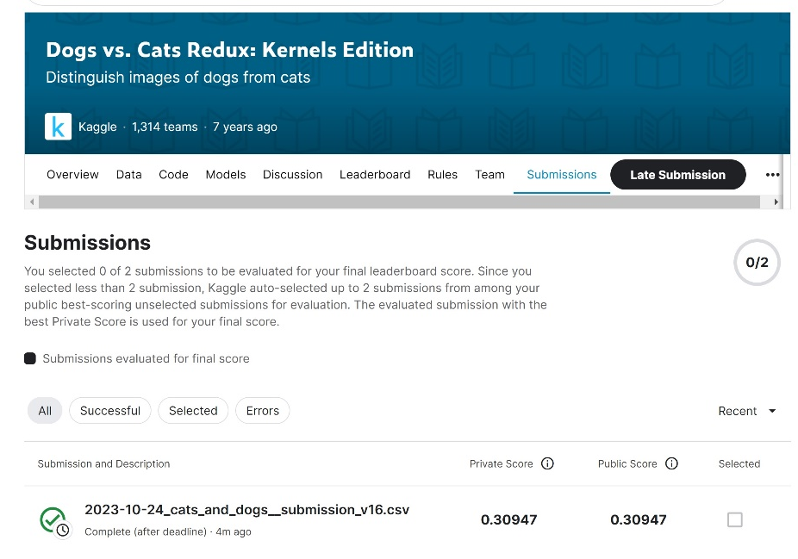
Архитектура нейронной сети и результаты тестирования
Краткая характерстика нейросети
За основу взята нейронная сеть EfficientNetV2L. Зафиксированы все слои кроме последних 5
Добавлен полносвязный слой с 1 выходом и функцией активации – сигмоида, который выполняет бинарную классификацию
В качестве функции потерь выбрана бинарная кросэнтропия, кол-во эпох обучения - 100
Рис. 4. Результаты тестирования
Получено значение Public score = 0.3
Нейросеть проводит классификацию изображений по 2ум типам с высокой точностью
Нейросеть проводит классификацию изображений по 2ум типам с высокой точностью

